Slide 1

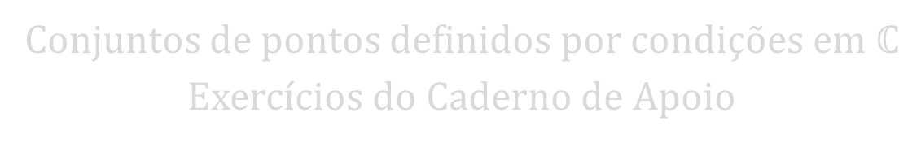
Números complexos
Conjuntos de pontos definidos por condições em $ℂ$
Exercícios do Caderno de Apoio

Slide 2

Os seguintes exercícios são propostas dos autores do programa de Matemática A que constam no Caderno de Apoio ao 12.º ano.
Os exercícios que se encontram assinalados com um (*) ou dois (**) asteriscos correspondem a desempenhos progressivamente mais avançados (de carácter opcional).

Slide 3
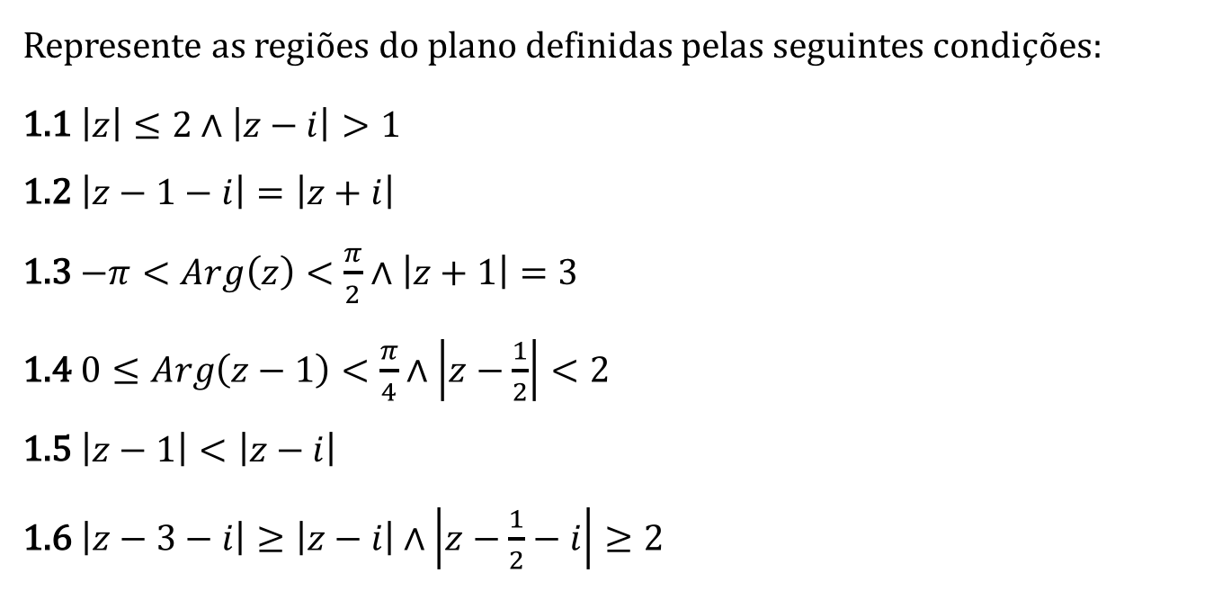
Questão 1
Represente as regiões do plano definidas pelas seguintes condições:
1.1 $\left|z\right|≤2∧\left|z−i\right|>1$
1.2 $\left|z−1−i\right|=\left|z+i\right|$
1.3 $−π<Arg\left(z\right)<\frac{π}{2}$ $∧\left|z+1\right|=3$
1.4 $0≤Arg\left(z−1\right)<\frac{π}{4}$ $∧\left|z−\frac{1}{2}\right|<2$
1.5 $\left|z−1\right|<\left|z−i\right|$
1.6 $\left|z−3−i\right|≥\left|z−i\right|$ $∧\left|z−\frac{1}{2}−i\right|≥2$
Resolução
Resolução
Resolução
Resolução
Resolução
Resolução

Slide 4
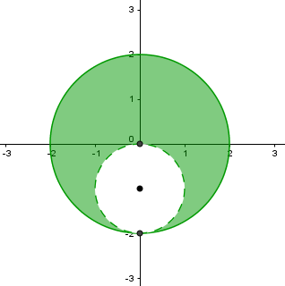
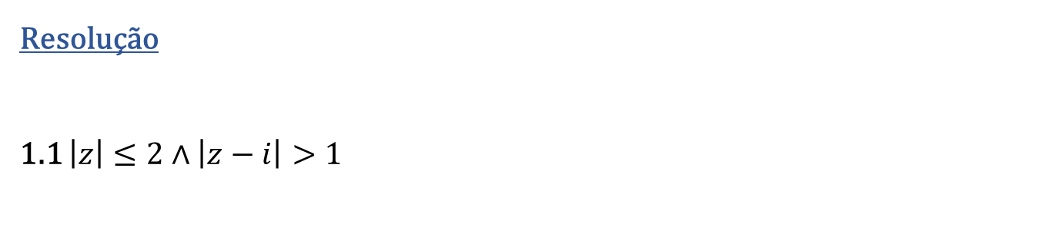
Resolução
1.1 $\left|z\right|≤2∧\left|z−i\right|>1$
Voltar

Slide 5
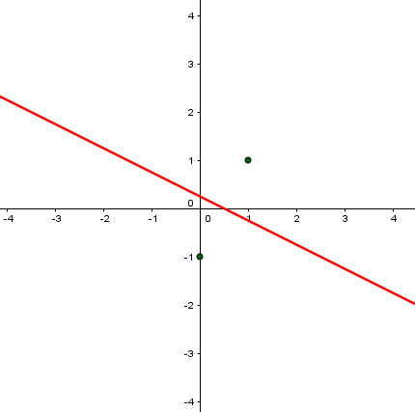
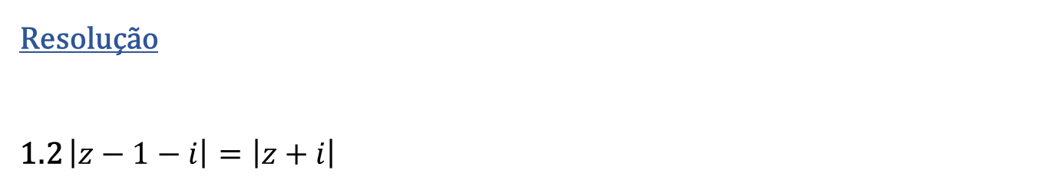
Resolução
1.2 $\left|z−1−i\right|=\left|z+i\right|$
Voltar

Slide 6
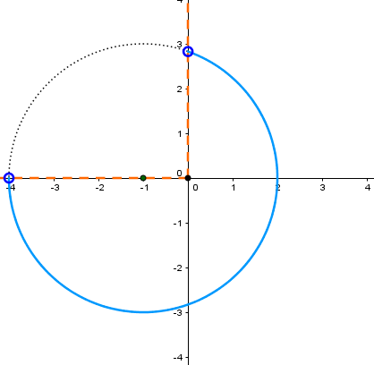
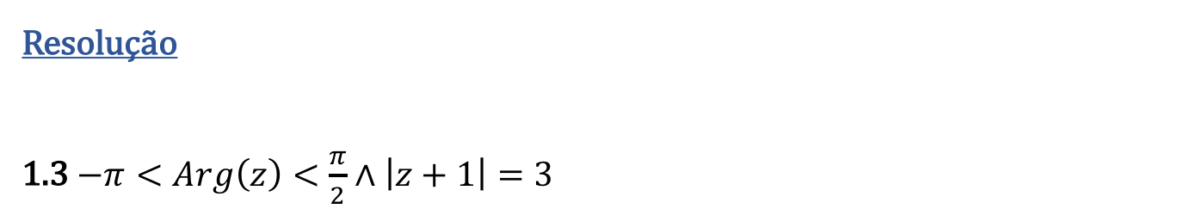
Resolução
1.3 $−π<Arg\left(z\right)<\frac{π}{2}$ $∧\left|z+1\right|=3$
Voltar

Slide 7
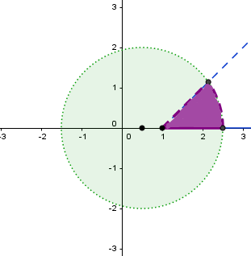
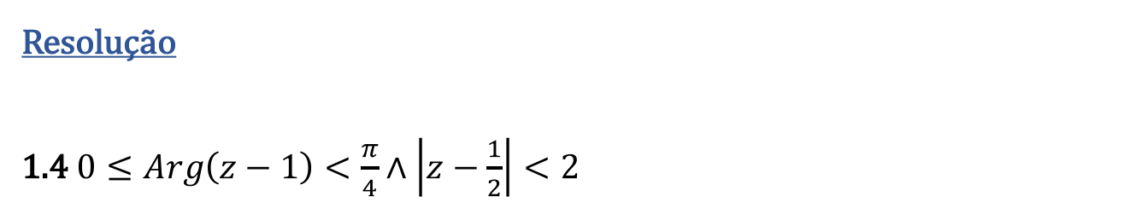
Resolução
1.4 $0≤Arg\left(z−1\right)<\frac{π}{4}$ $∧\left|z−\frac{1}{2}\right|<2$
Voltar

Slide 8
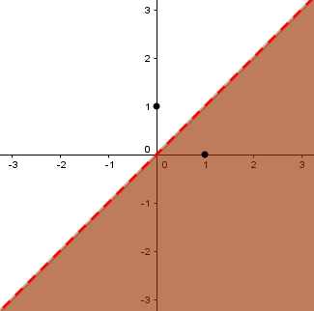
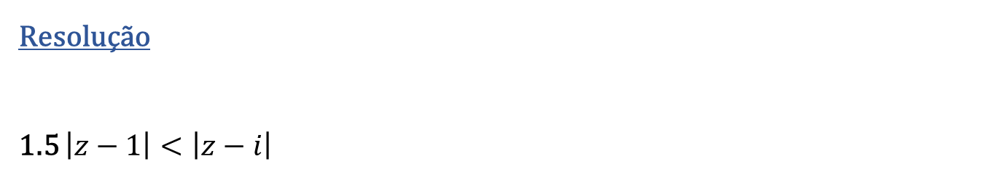
Resolução
1.5 $\left|z−1\right|<\left|z−i\right|$
Voltar

Slide 9
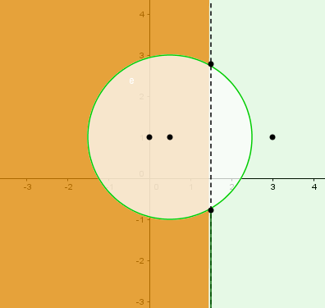

Resolução
1.6 $\left|z−3−i\right|≥\left|z−i\right|$ $∧\left|z−\frac{1}{2}−i\right|≥2$

